Slide 1

HỒ SƠ KHOA HỌC & CẨM NANG ĐÀO TẠO CHUYÊN MÔN
LIFE-SPACE® PROBIOTICS
Bộ Đôi Men Vi Sinh Mũi Nhọn Dành Cho Mẹ & Bé (2 SKUs)
• SKU 1: Probiotic+ Pregnancy & Breastfeeding (15 Tỷ CFU / Viên)
• SKU 2: Probiotic Powder for Baby (10 Chủng Hiệp Đồng / 0 - 3 Tuổi)
Bảo trợ học thuật & Hiệu đính: Dược sĩ Thu Thủy (dsthuthuy.com) — Hệ phương pháp DS SBOS™
Tiêu chuẩn kiểm định: TGA (Cơ quan Quản lý Dược phẩm Úc) & Bộ Y tế Việt Nam

Slide 2
HỆ THỐNG NỘI DUNG
Cấu Trúc Hồ Sơ Khoa Học 5 Trụ Cột (DS SBOS™ Standard)
Quy chuẩn thông tin từ Cơ chế phân tử, Bằng chứng lâm sàng, Ranh giới Claim đến Tư vấn Nhà thuốc
PHẦN 01
Nền Tảng Khoa Học & Tiêu Chuẩn Chất Lượng
Di sản 20+ năm tại Úc, chứng nhận TGA/ARTG, công nghệ đông khô lạnh 3 bước, sức sống acid/mật >90%.
PHẦN 02
Phân Tích SKU Mẹ Bầu & Sau Sinh (15B CFU)
Cơ chế giảm viêm tuyến vú (CECT 5716), giảm 50% nguy cơ ĐTĐ thai kỳ (HN001), cải thiện táo bón (HN019).
PHẦN 03
Phân Tích SKU Bé 0 - 3 Tuổi (10 Chủng)
Trục ruột - miễn dịch 1000 ngày đầu đời, giảm 77% khóc Colic (LGG), nghiên cứu 11 năm giảm chàm & dị ứng (HN001).
PHẦN 04
Bản Đồ Bằng Chứng & Ranh Giới Claim
Ma trận phân định điều ĐƯỢC PHÉP NÓI vs CẦN TRÁNH giúp phòng ngừa rủi ro pháp lý cho Brand & Dược sĩ.
PHẦN 05
Cẩm Nang Dược Sĩ & Xác Thực Chính Hãng
3 Kịch bản tư vấn tại quầy, đối chiếu Hàng chính hãng vs Xách tay, và quét Tem chống giả kép 2 lớp.
DS Thu Thủy · Scientific Brand & Communication (dsthuthuy.com) | Life-Space® Probiotics Scientific Dossier (DS SBOS™ Standard)

Slide 3
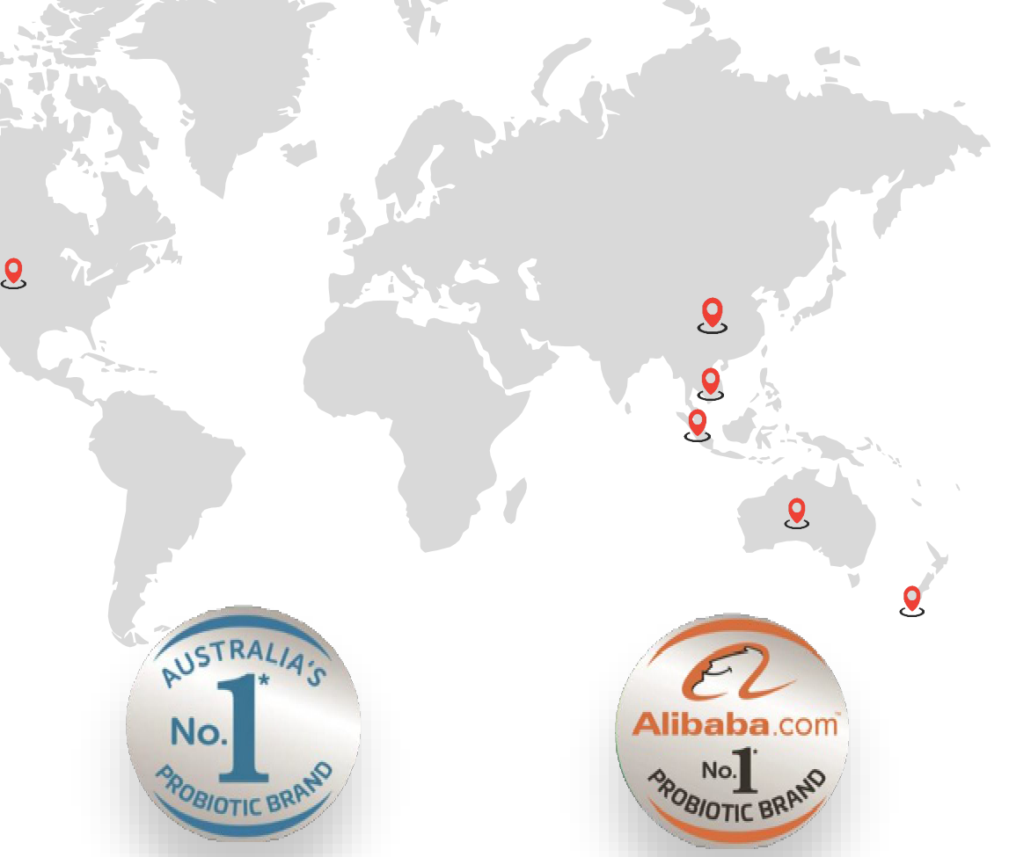
PHẦN 01: NỀN TẢNG KHOA HỌC
Di Sản Thương Hiệu & Vị Thế Dẫn Đầu Tại Úc
Thương hiệu men vi sinh chuyên biệt với bề dày 20+ năm nghiên cứu vi sinh vật học
DI SẢN 20+ NĂM NGHIÊN CỨU TẠI ÚC
• No.1 Men Vi Sinh Bán Chạy Nhất Tại Úc*: Theo số liệu Circana đo lường kênh Nhà thuốc & Siêu thị Úc tính đến 11/05/2023.
• No.1 Probiotic Trên Sàn Alibaba Quốc Tế: Dòng men vi sinh nhập khẩu được tin dùng hàng đầu tại thị trường Châu Á.
• Mạng Lưới Phân Phối Toàn Cầu: Có mặt tại Úc, New Zealand, Singapore, Malaysia, Việt Nam, Trung Quốc, Mỹ...
• Kiểm Định Khắt Khe Bởi TGA (Úc): Đáp ứng các tiêu chuẩn trị liệu cao cấp nhất của Chính phủ Úc.
DS Thu Thủy · Scientific Brand & Communication (dsthuthuy.com) | Life-Space® Probiotics Scientific Dossier (DS SBOS™ Standard)

Slide 4
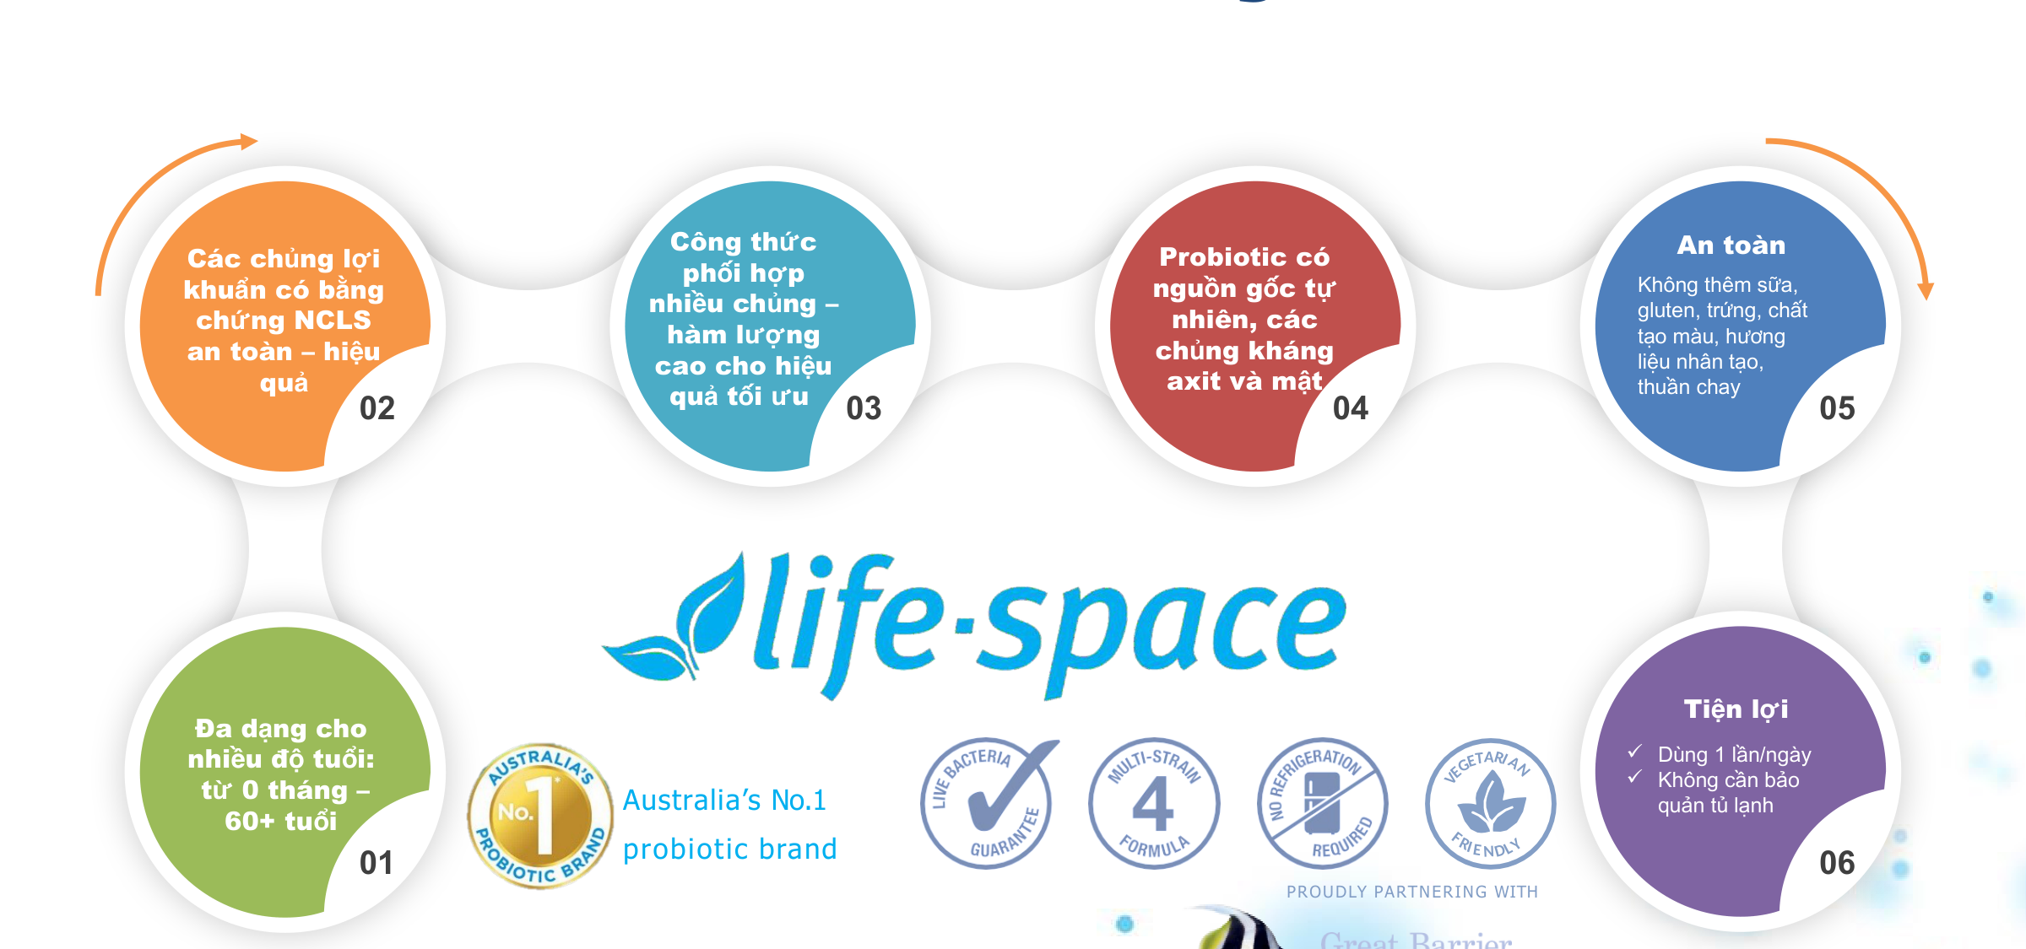
PHẦN 01: NỀN TẢNG KHOA HỌC
Brand Key: 6 Giá Trị Cốt Lõi Tạo Nên Khác Biệt
Nền tảng giúp Life-Space® khẳng định chất lượng vượt trội so với men vi sinh thông thường
DS Thu Thủy · Scientific Brand & Communication (dsthuthuy.com) | Life-Space® Probiotics Scientific Dossier (DS SBOS™ Standard)

Slide 5
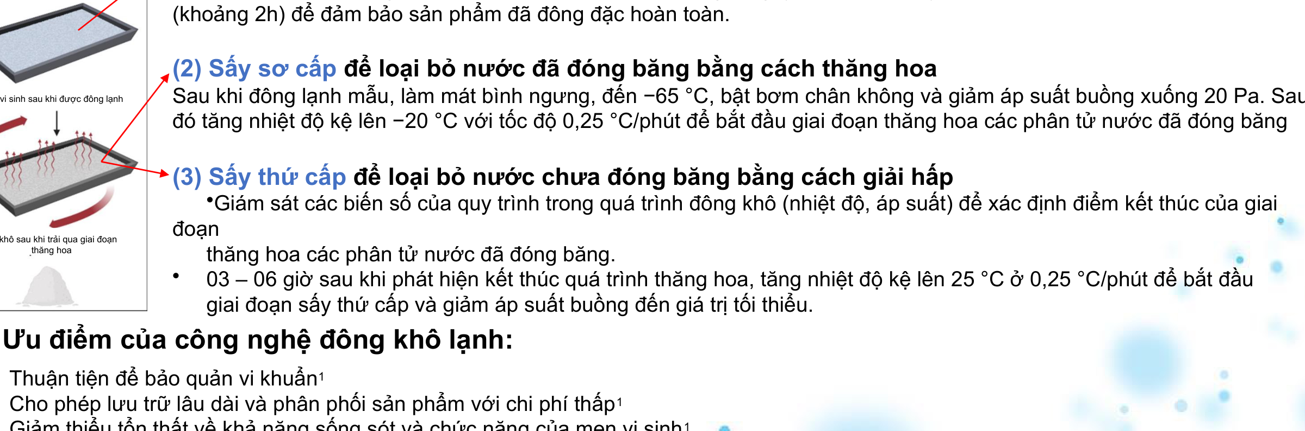
PHẦN 01: NỀN TẢNG KHOA HỌC
Công Nghệ Đông Khô Lạnh 3 Bước (Advanced Freeze-Drying)
Bảo toàn tối đa sức sống và hoạt tính sinh học của lợi khuẩn ở nhiệt độ phòng (<30°C)
QUY TRÌNH BẢO QUẢN HOẠT TÍNH LÂU DÀI
• 1. Đông Lạnh Sâu (-50°C):
Hạ nhiệt độ kệ mẫu xuống -50°C (tốc độ 0.5°C/phút), giữ ổn định 2h đóng băng hoàn toàn tế bào.
• 2. Sấy Thăng Hoa Sơ Cấp (-65°C / 20 Pa):
Hút chân không sâu 20 Pa, nâng nhiệt kệ lên -20°C thăng hoa 95% tinh thể băng thành hơi.
• 3. Sấy Thứ Cấp Giải Hấp (+25°C):
Nâng nhiệt lên +25°C ở áp suất chân không cực tiểu, loại bỏ ẩm liên kết còn lại.
DS Thu Thủy · Scientific Brand & Communication (dsthuthuy.com) | Life-Space® Probiotics Scientific Dossier (DS SBOS™ Standard)

Slide 6
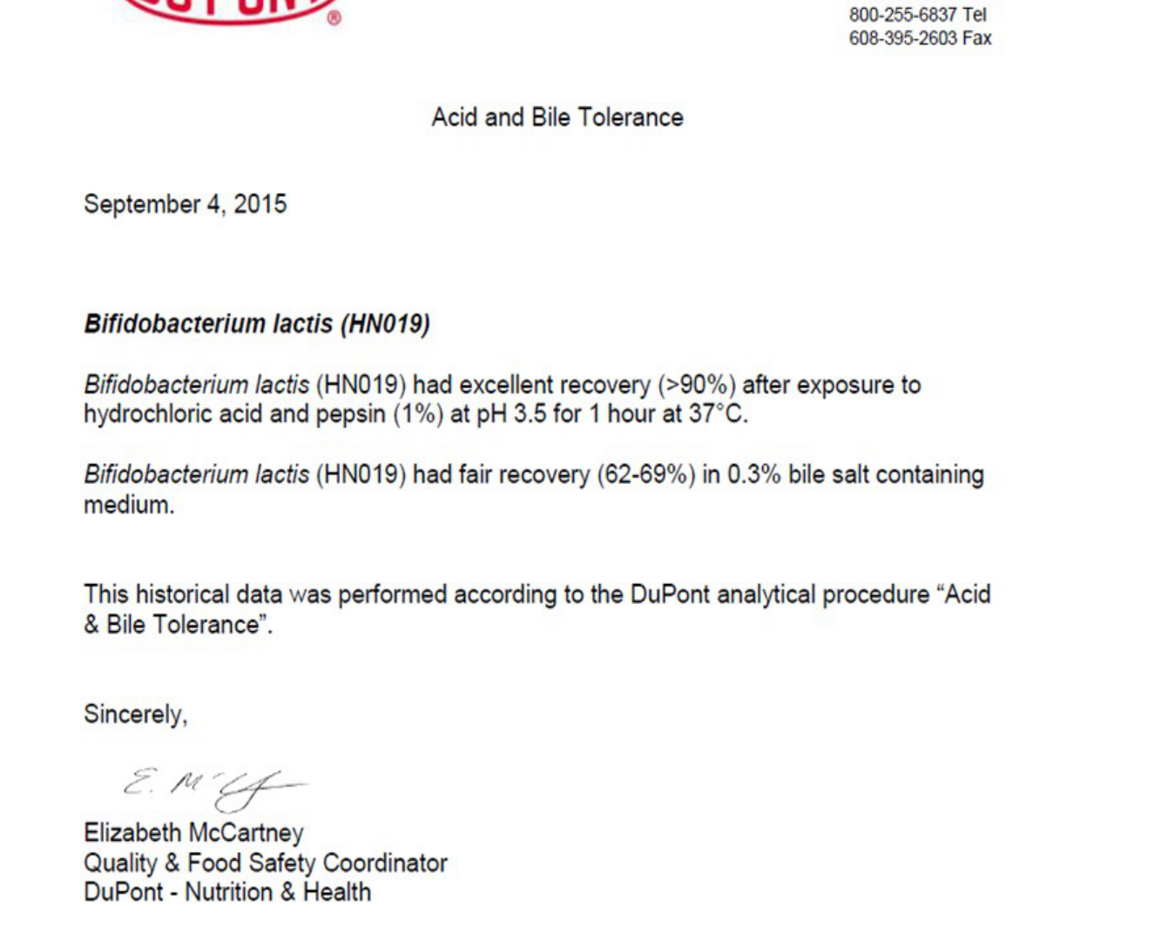
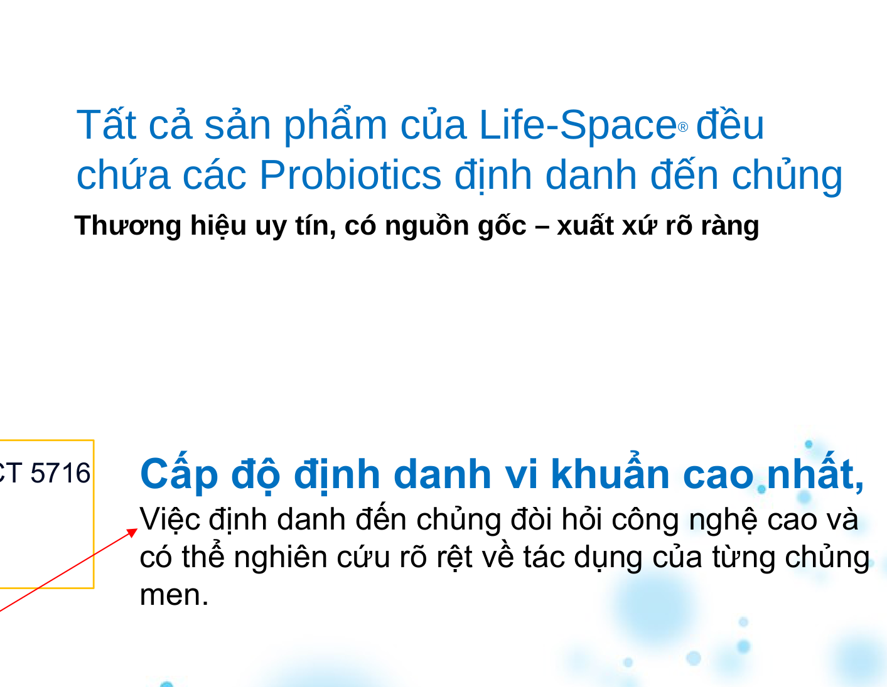
PHẦN 01: NỀN TẢNG KHOA HỌC
Khả Năng Sinh Tồn Qua Acid/Mật & Định Danh Cấp Chủng
Kiểm định thực nghiệm theo tiêu chuẩn phòng lab DuPont và nguyên lý đặc hiệu theo chủng
DS Thu Thủy · Scientific Brand & Communication (dsthuthuy.com) | Life-Space® Probiotics Scientific Dossier (DS SBOS™ Standard)

Slide 7
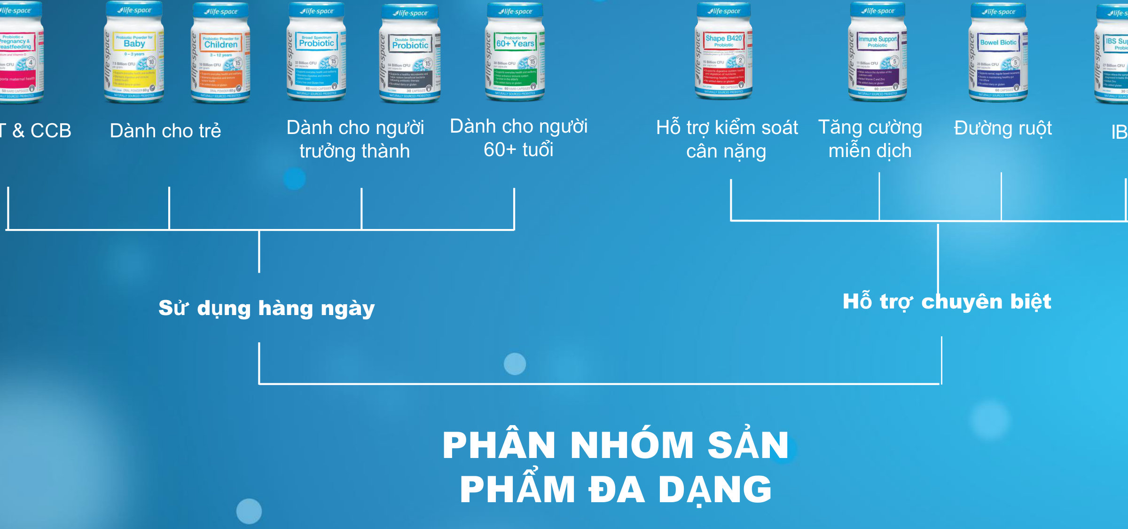
PHẦN 01: NỀN TẢNG KHOA HỌC
Danh Mục Đa Dạng & Chứng Nhận TGA / ARTG (Úc)
100% sản phẩm đều được cấp phép chính thức bởi Cơ quan Quản lý Dược phẩm Úc
DS Thu Thủy · Scientific Brand & Communication (dsthuthuy.com) | Life-Space® Probiotics Scientific Dossier (DS SBOS™ Standard)

Slide 8
PHẦN 02: SKU MẸ BẦU & SAU SINH
Life-Space® Probiotic+ Pregnancy & Breastfeeding
Công thức 4 chủng chuyên biệt (15 Tỷ CFU/viên) chăm sóc toàn diện thai kỳ và cho con bú
CÔNG THỨC 4 CHỦNG MỤC TIÊU (15 TỶ CFU / VIÊN)
• L. fermentum CECT 5716 (3.0 Tỷ CFU):
Phân lập từ sữa mẹ, giảm Staphylococcus, phòng ngừa và giảm tái phát viêm tuyến vú khi nuôi con bằng sữa mẹ.
• L. rhamnosus HN001 (6.0 Tỷ CFU):
Nghiên cứu lâm sàng giảm 50% nguy cơ mắc đái tháo đường thai kỳ (GDM) và điều hòa miễn dịch qua sữa mẹ.
• B. lactis HN019 (5.0 Tỷ CFU):
Rút ngắn thời gian vận chuyển phân, giảm triệu chứng táo bón, đầy hơi trướng bụng phổ biến ở mẹ bầu.
• L. rhamnosus GG - LGG (1.0 Tỷ CFU):
Khuyến nghị Hiệp hội Tiêu hóa WGO 2023, củng cố hàng rào biểu mô ruột, tăng tiết sIgA nâng cao đề kháng mẹ.
DS Thu Thủy · Scientific Brand & Communication (dsthuthuy.com) | Life-Space® Probiotics Scientific Dossier (DS SBOS™ Standard)

Slide 9
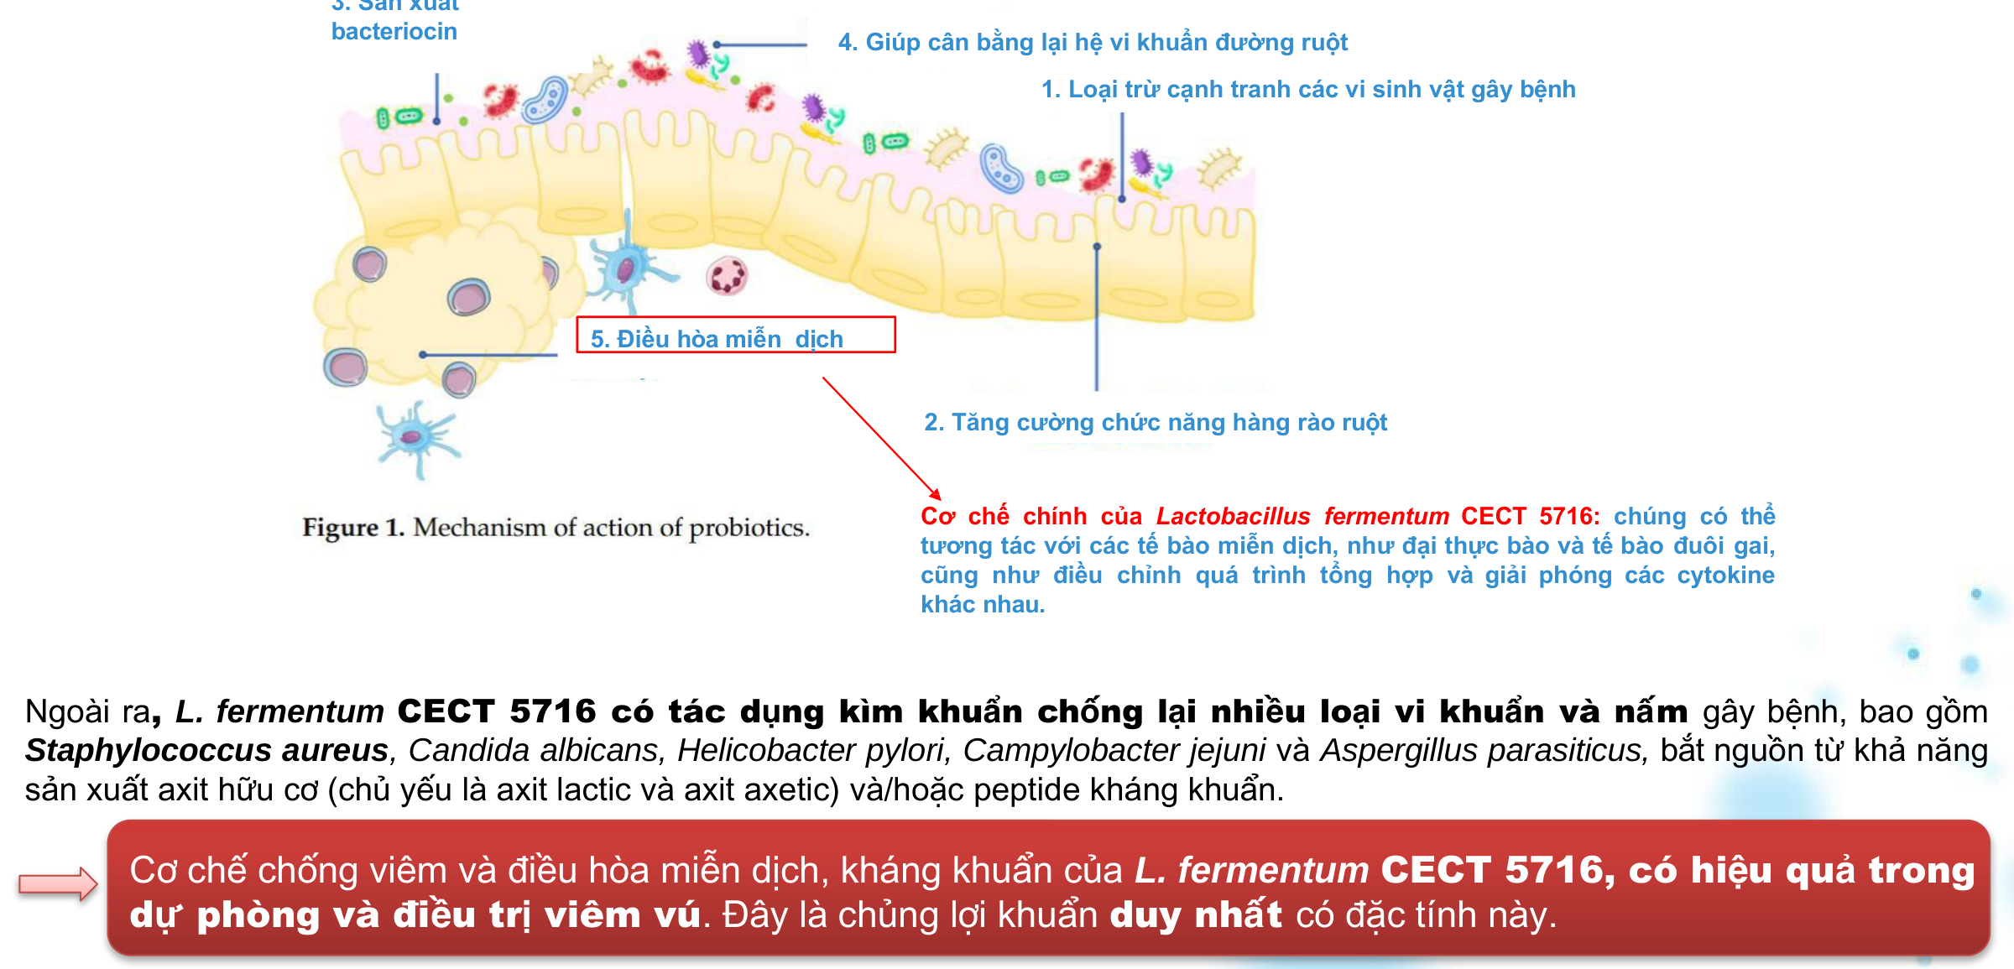
PHẦN 02: SKU MẸ BẦU & SAU SINH
Bệnh Học Viêm Tuyến Vú & Cơ Chế Trục Ruột - Tuyến Vú
Lợi khuẩn di chuyển theo đường bạch huyết mạc treo lên tuyến vú để ức chế tụ cầu khuẩn
DS Thu Thủy · Scientific Brand & Communication (dsthuthuy.com) | Life-Space® Probiotics Scientific Dossier (DS SBOS™ Standard)

Slide 10
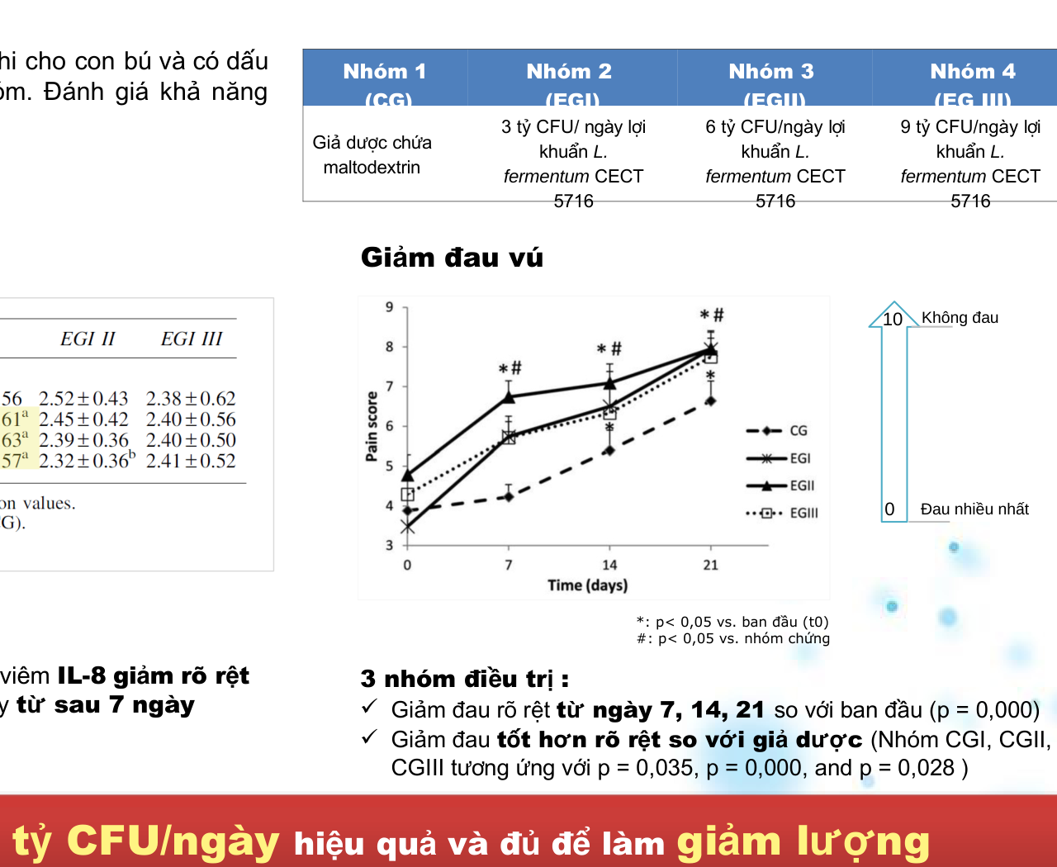
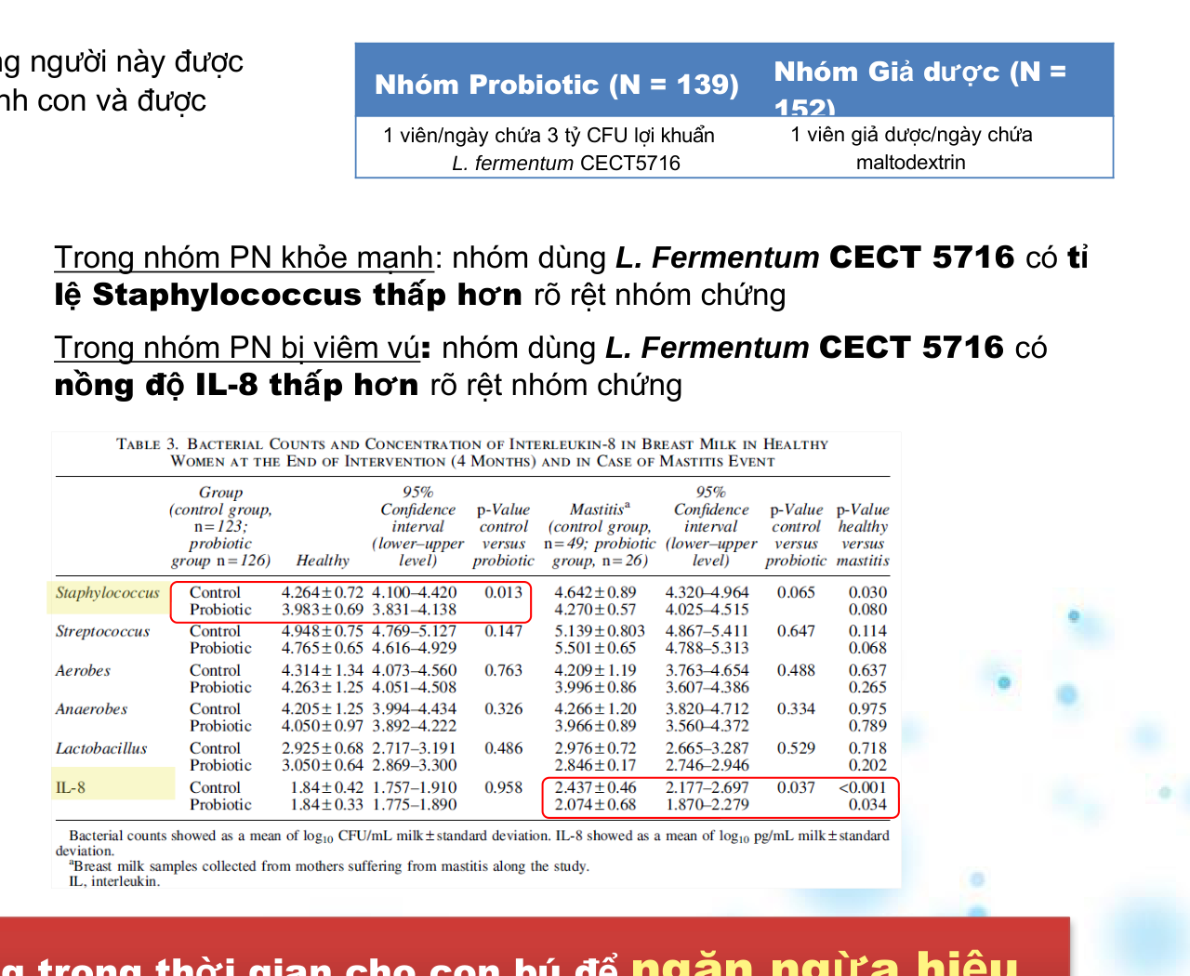
PHẦN 02: SKU MẸ BẦU & SAU SINH
Bằng Chứng Lâm Sàng: Giảm Tụ Cầu & Ngừa Tái Phát Viêm Vú
Nghiên cứu lâm sàng ngẫu nhiên đối chứng giả dược (RCT) của chủng L. fermentum CECT 5716
DS Thu Thủy · Scientific Brand & Communication (dsthuthuy.com) | Life-Space® Probiotics Scientific Dossier (DS SBOS™ Standard)

Slide 11
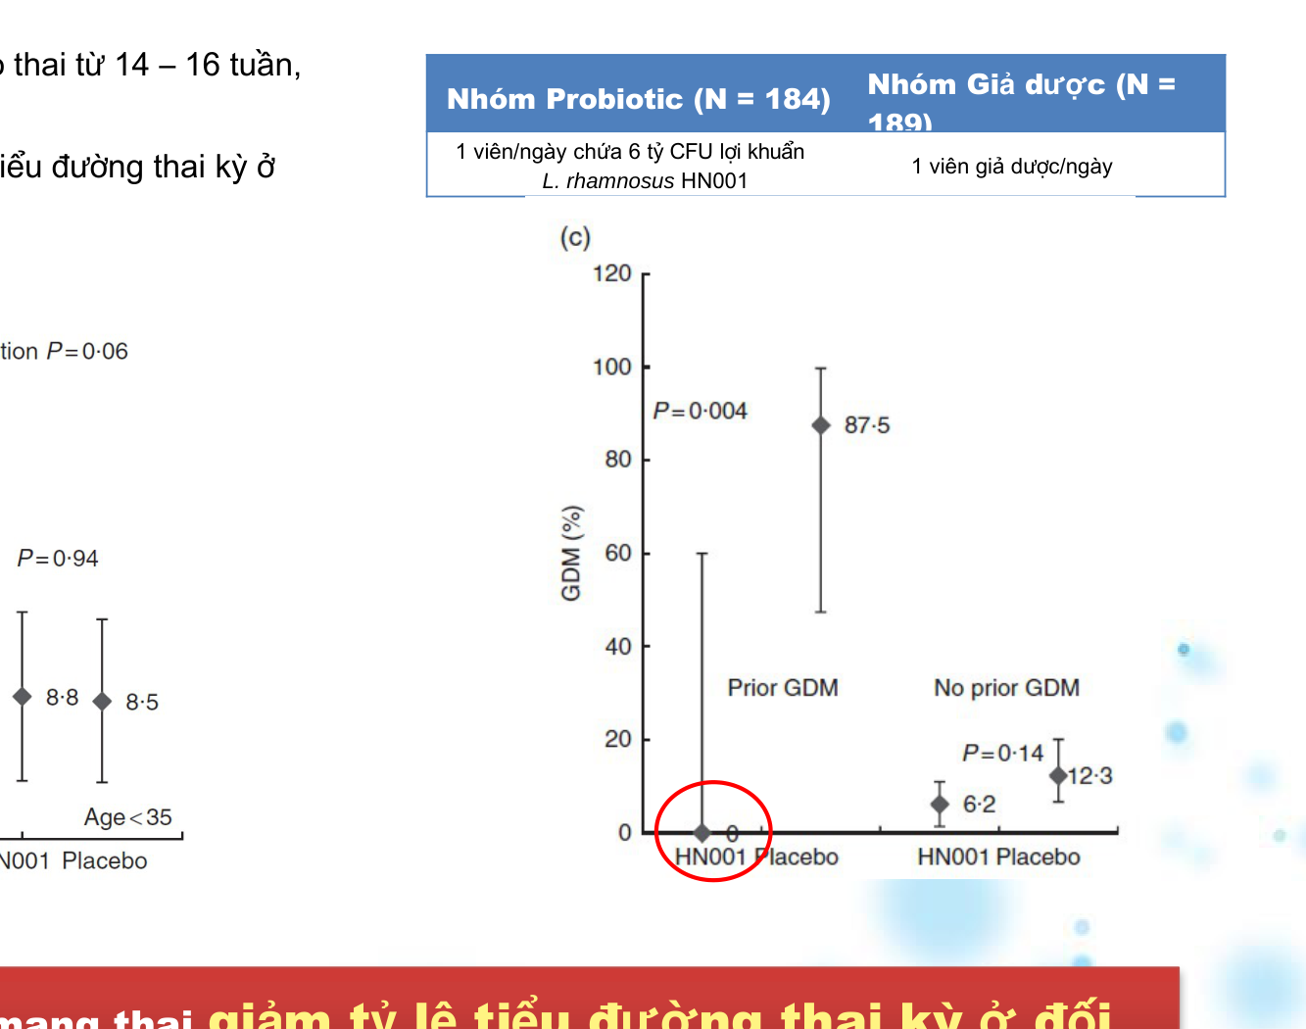
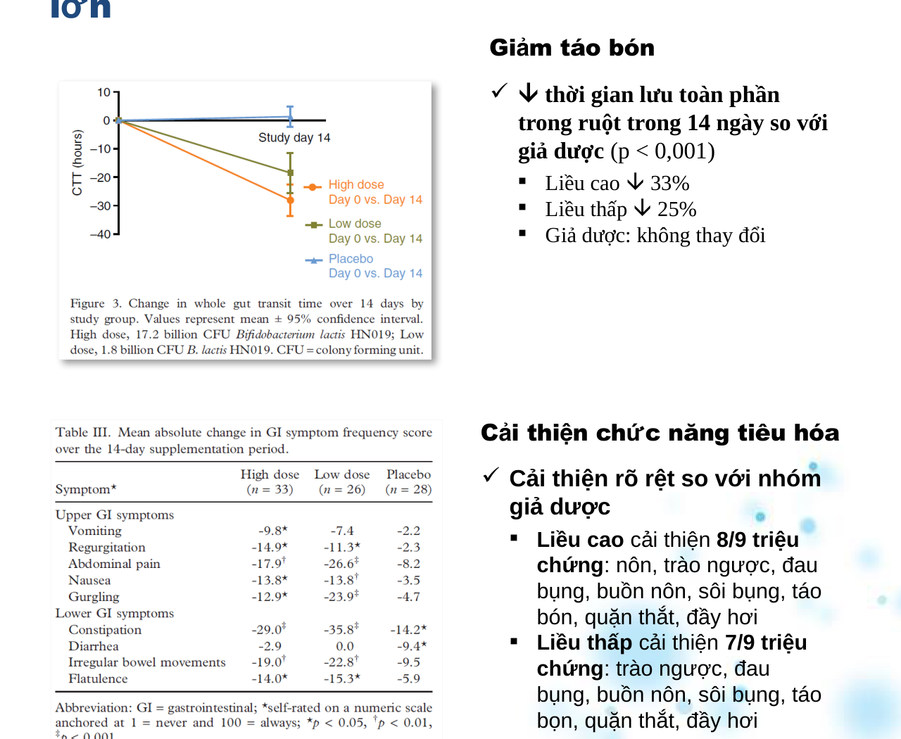
PHẦN 02: SKU MẸ BẦU & SAU SINH
Bằng Chứng Lâm Sàng: ĐTĐ Thai Kỳ (GDM) & Táo Bón
Tác động chuyển hóa và cải thiện nhu động ruột đã được kiểm chứng lâm sàng
DS Thu Thủy · Scientific Brand & Communication (dsthuthuy.com) | Life-Space® Probiotics Scientific Dossier (DS SBOS™ Standard)

Slide 12
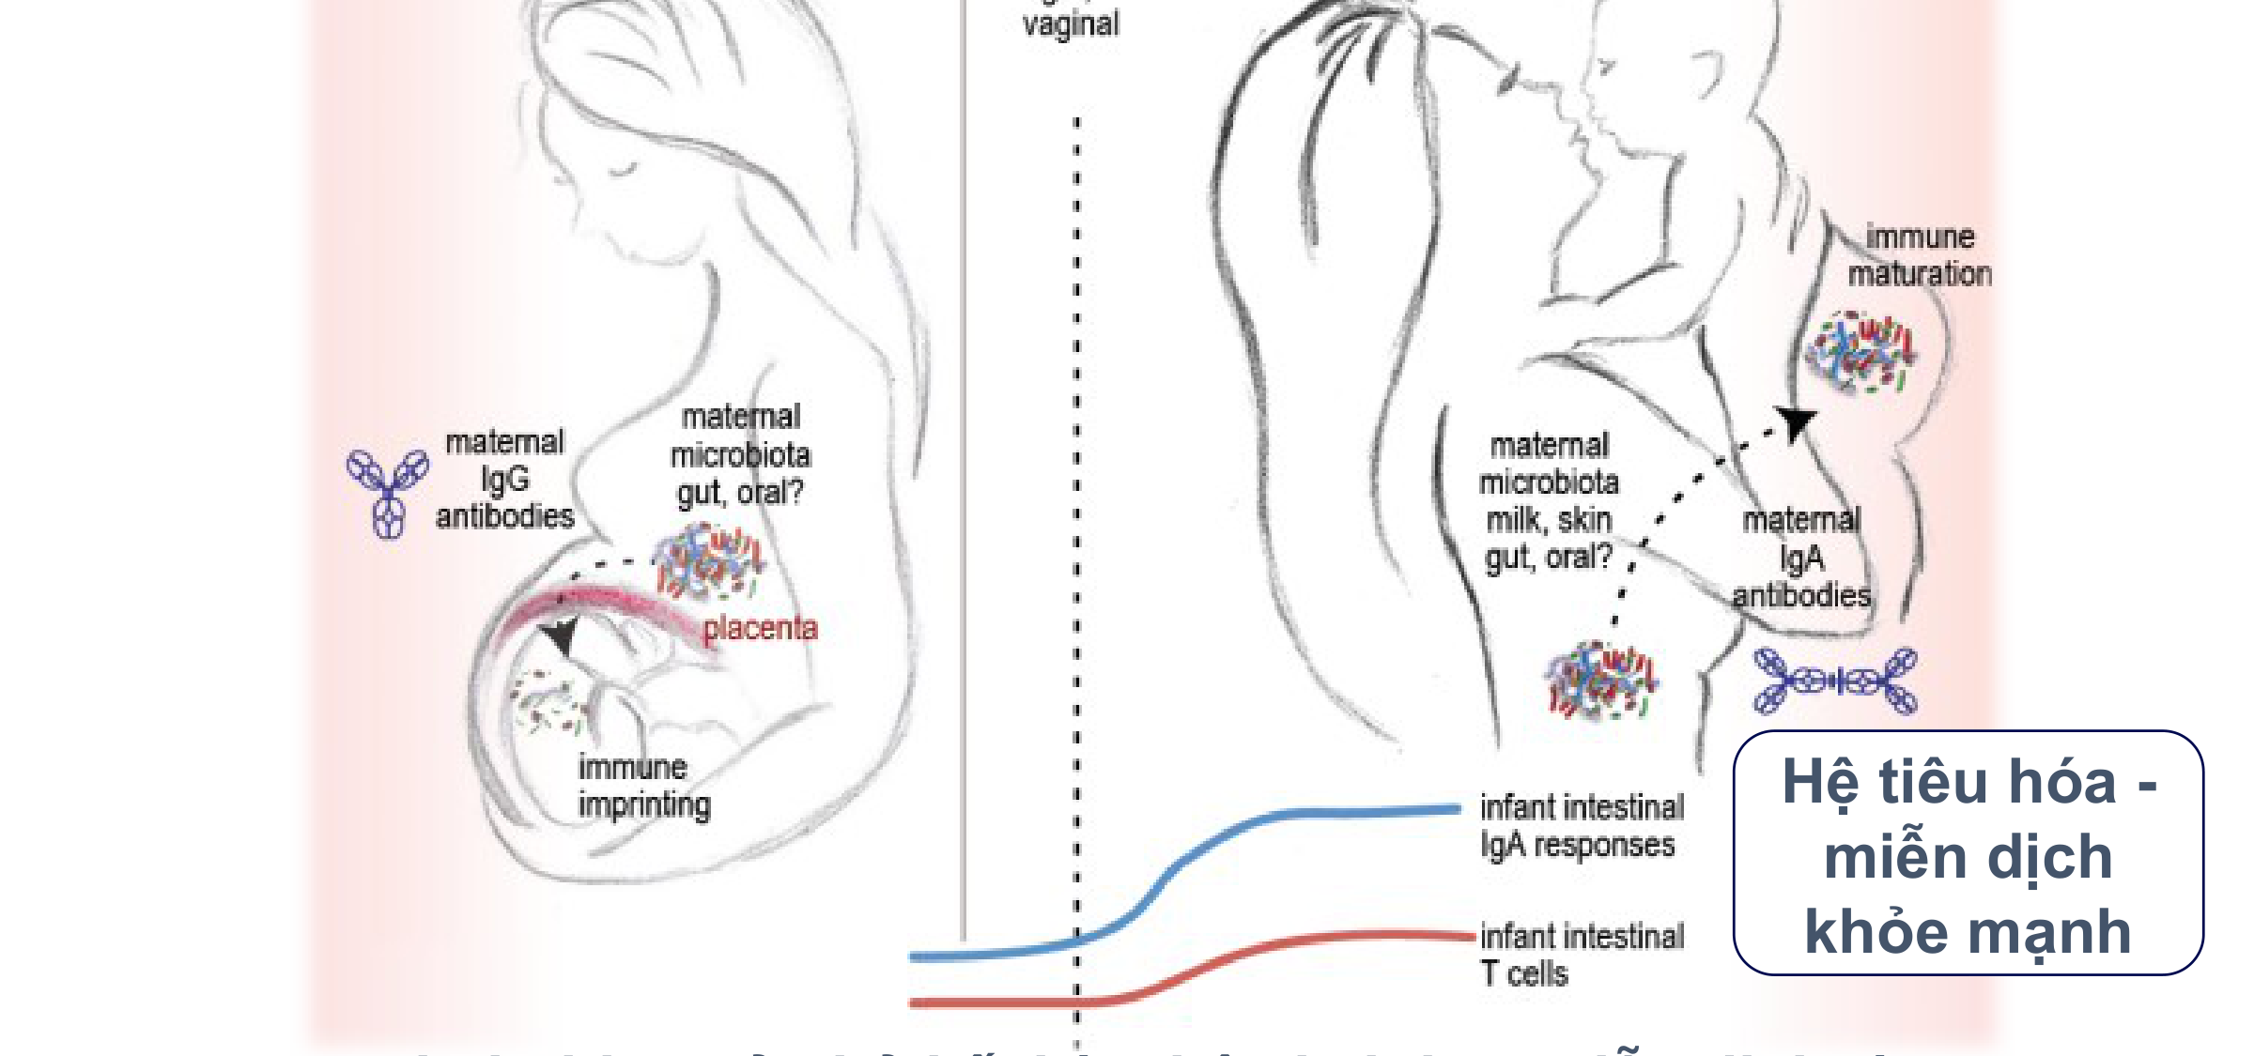
PHẦN 02: SKU MẸ BẦU & SAU SINH
Trục Chuyển Giao Vi Sinh Chu Sinh: Mẹ – Thai Nhi – Trẻ Nhỏ
Kế thừa hệ vi sinh vật và khả năng dung nạp miễn dịch từ mẹ qua 3 giai đoạn
DS Thu Thủy · Scientific Brand & Communication (dsthuthuy.com) | Life-Space® Probiotics Scientific Dossier (DS SBOS™ Standard)

Slide 13
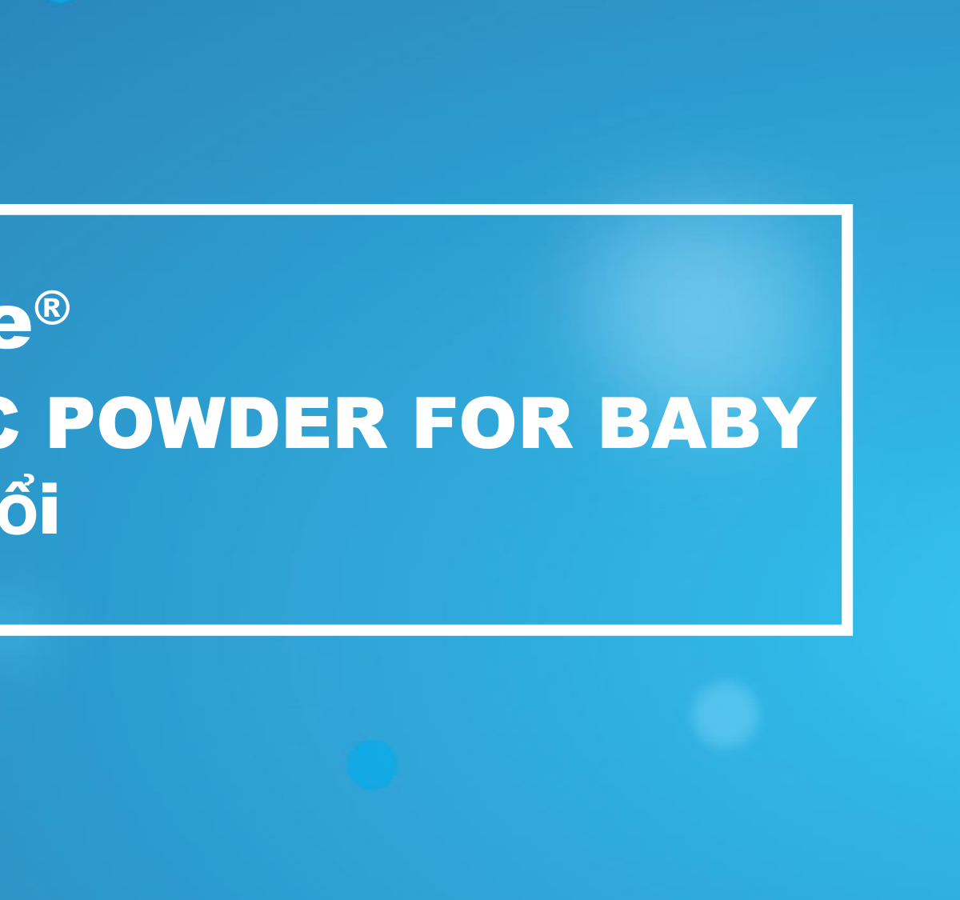
PHẦN 03: SKU BÉ 0 - 3 TUỔI
Life-Space® Probiotic Powder for Baby (0 – 3 Tuổi)
Công thức 10 chủng đột phá bảo vệ trục ruột - miễn dịch trong 'cửa sổ vàng' 1000 ngày đầu đời
PHỨC HỢP 10 CHỦNG LỢI KHUẨN HIỆP ĐỒNG (LỌ 60G BỘT)
• 1. L. rhamnosus GG (LGG): Giảm 77% khóc Colic & Giảm nhiễm khuẩn hô hấp
• 2. L. rhamnosus HN001: Theo dõi 11 năm giảm 42% chàm sữa & dị ứng da
• 3. B. lactis HN019: Tăng đề kháng đường ruột, 0% trẻ phải dùng kháng sinh
• 4. B. infantis Bi-26: Lợi khuẩn bản địa chuyên tiêu hóa đường sữa mẹ (HMOs)
• 5. B. breve Bb-03: Hỗ trợ hấp thu dưỡng chất, giảm rối loạn tiêu hóa
• 6. B. bifidum Bb-06: Củng cố hàng rào chất nhầy niêm mạc đại tràng
• 7. L. reuteri 1E1: Giảm sinh bọt khí, chống nôn trớ và đầy hơi
• 8. L. paracasei Lpc-37: Điều hòa đáp ứng miễn dịch ruột & cân bằng Th1/Th2
• 9. L. acidophilus La-14: Kháng vi khuẩn gây tiêu chảy và hại khuẩn đường ruột
• 10. L. plantarum Lp-115: Tăng cường liên kết tế bào biểu mô ruột chặt chẽ
DS Thu Thủy · Scientific Brand & Communication (dsthuthuy.com) | Life-Space® Probiotics Scientific Dossier (DS SBOS™ Standard)

Slide 14
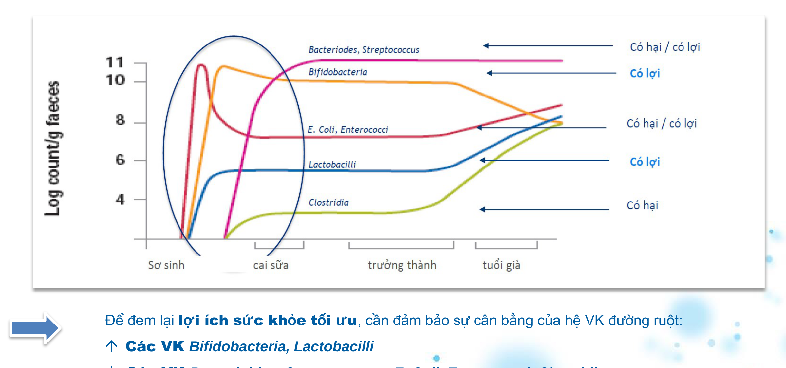
PHẦN 03: SKU BÉ 0 - 3 TUỔI
Sự Phát Triển Của Hệ Vi Sinh Vật Theo Độ Tuổi
Biểu đồ Mitsuoka: Bifidobacteria chiếm ưu thế vượt trội ở trẻ bú mẹ và giảm dần theo tuổi
DS Thu Thủy · Scientific Brand & Communication (dsthuthuy.com) | Life-Space® Probiotics Scientific Dossier (DS SBOS™ Standard)

Slide 15
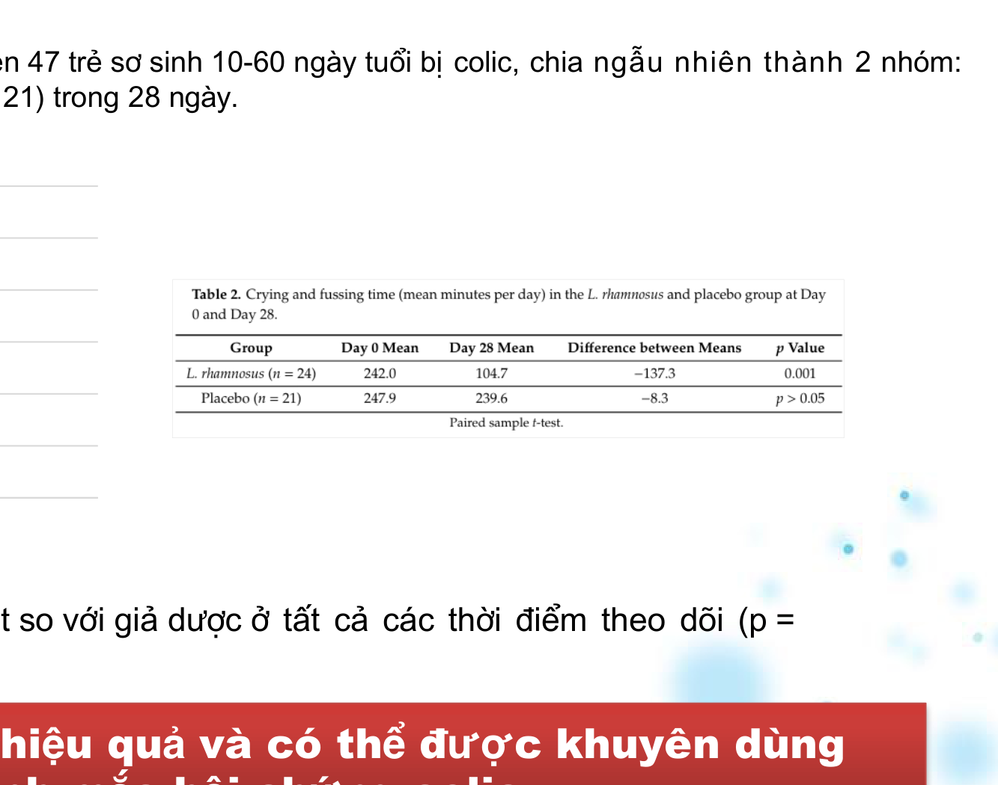
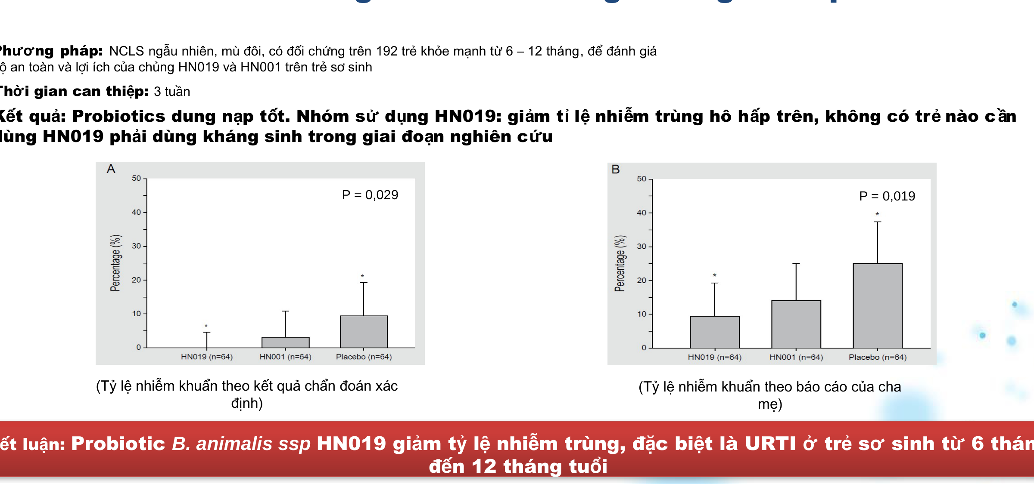
PHẦN 03: SKU BÉ 0 - 3 TUỔI
Bằng Chứng Lâm Sàng: Giảm 77% Khóc Colic & Giảm URTI
Hiệu quả của L. rhamnosus GG (LGG) và B. lactis HN019 trên tiêu hóa và hô hấp trẻ em
DS Thu Thủy · Scientific Brand & Communication (dsthuthuy.com) | Life-Space® Probiotics Scientific Dossier (DS SBOS™ Standard)

Slide 16
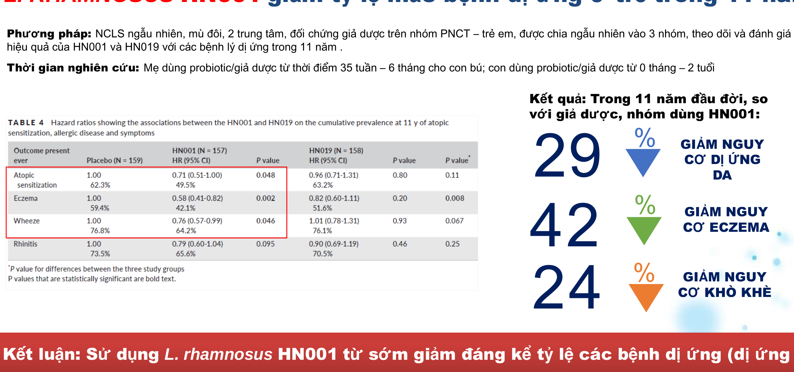
PHẦN 03: SKU BÉ 0 - 3 TUỔI
Nghiên Cứu Theo Dõi 11 Năm: Giảm Nguy Cơ Chàm & Dị Ứng (HN001)
Nghiên cứu thuần tập RCT có thời gian theo dõi dài nhất thế giới về men vi sinh
DS Thu Thủy · Scientific Brand & Communication (dsthuthuy.com) | Life-Space® Probiotics Scientific Dossier (DS SBOS™ Standard)

Slide 17
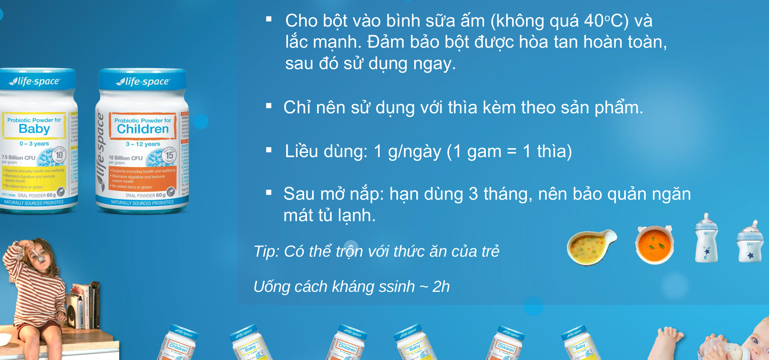
PHẦN 03: SKU BÉ 0 - 3 TUỔI
Quy Chuẩn Nhãn Sạch (Clean Label) & Hướng Dẫn Pha Chế
Đảm bảo tối đa an toàn sinh học và duy trì mật độ tế bào sống cho hệ tiêu hóa trẻ nhỏ
DS Thu Thủy · Scientific Brand & Communication (dsthuthuy.com) | Life-Space® Probiotics Scientific Dossier (DS SBOS™ Standard)

Slide 18
PHẦN 04: RANH GIỚI CLAIM (DS SBOS™)
Bản Đồ Bằng Chứng & Ranh Giới Claim (Claim Boundaries)
Phân định rõ ràng giữa Bằng chứng khoa học và Phạm vi phát ngôn an toàn pháp lý
1. TUYẾN VÚ & VIÊM VÚ
✅ NÊN: 'Hỗ trợ bổ sung L. fermentum CECT 5716 giảm tải lượng tụ cầu trong sữa mẹ, hỗ trợ phòng ngừa viêm tuyến vú.'
❌ CẤM: 'Trị khỏi dứt điểm tắc tia sữa / Thay thế thuốc kháng sinh khi đã có ổ áp-xe.'
2. ĐTĐ THAI KỲ (GDM)
✅ NÊN: 'Chủng L. rhamnosus HN001 trong nghiên cứu lâm sàng giúp hỗ trợ giảm 50% nguy cơ mắc đái tháo đường thai kỳ.'
❌ CẤM: 'Thuốc đặc trị tiểu đường thai kỳ / Uống men này thì không cần theo dõi chế độ ăn.'
3. KHÓC COLIC Ở TRẺ
✅ NÊN: 'Chứa chủng L. rhamnosus GG (LGG) kiểm chứng lâm sàng giúp giảm thời gian quấy khóc dạ đề Colic.'
❌ CẤM: 'Làm bé ngủ ngoan ngay lập tức / Trị bách bệnh quấy khóc.'
4. CHÀM SỮA & DỊ ỨNG DA
✅ NÊN: 'Chủng L. rhamnosus HN001 có dữ liệu 11 năm chứng minh hỗ trợ giảm nguy cơ chàm sữa và dị ứng da.'
❌ CẤM: 'Thuốc đặc trị chàm / Chữa khỏi hoàn toàn dị ứng bẩm sinh.'
DS Thu Thủy · Scientific Brand & Communication (dsthuthuy.com) | Life-Space® Probiotics Scientific Dossier (DS SBOS™ Standard)

Slide 19
PHẦN 05: CẨM NANG DƯỢC SĨ
Kịch Bản Tư Vấn Phân Tầng Lâm Sàng Tại Nhà Thuốc
Xử lý chuẩn y khoa các rào cản tâm lý thường gặp của khách hàng
TÌNH HUỐNG 01
Mẹ Bầu Táo Bón & Ngại Thuốc
Bệnh cảnh: Thai phụ 22 tuần ngại uống thuốc nhuận tràng sợ co thắt tử cung.
TƯ VẤN: Dùng Probiotic+ Pregnancy (1v/ngày). Chủng B. lactis HN019 tăng nhu động đại tràng tự nhiên 20-40%, làm mềm phân an toàn và ngừa ĐTĐ thai kỳ.
TÌNH HUỐNG 02
Mẹ Cương Đau Tuyến Vú
Bệnh cảnh: Mẹ sau sinh 1 tháng cương tức ngực, sợ viêm áp-xe phải dùng kháng sinh.
TƯ VẤN: Uống ngay Probiotic+ Pregnancy (1v/ngày). Chủng CECT 5716 đi theo đường bạch huyết lên tuyến vú diệt tụ cầu khuẩn, giảm đau buốt an toàn cho sữa.
TÌNH HUỐNG 03
Bé Khóc Đêm & Chàm Da
Bệnh cảnh: Bé 2 tháng tuổi quấy khóc nhiều về đêm và nổi mẩn đỏ dị ứng da.
TƯ VẤN: Dùng Baby Powder (1 thìa gạt 1g/ngày dưới 40°C). LGG giảm 77% khóc Colic và HN001 theo dõi 11 năm giảm 42% chàm sữa.
DS Thu Thủy · Scientific Brand & Communication (dsthuthuy.com) | Life-Space® Probiotics Scientific Dossier (DS SBOS™ Standard)

Slide 20
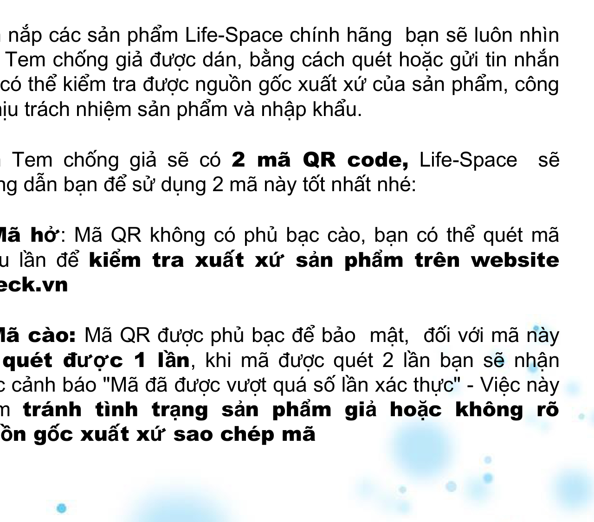
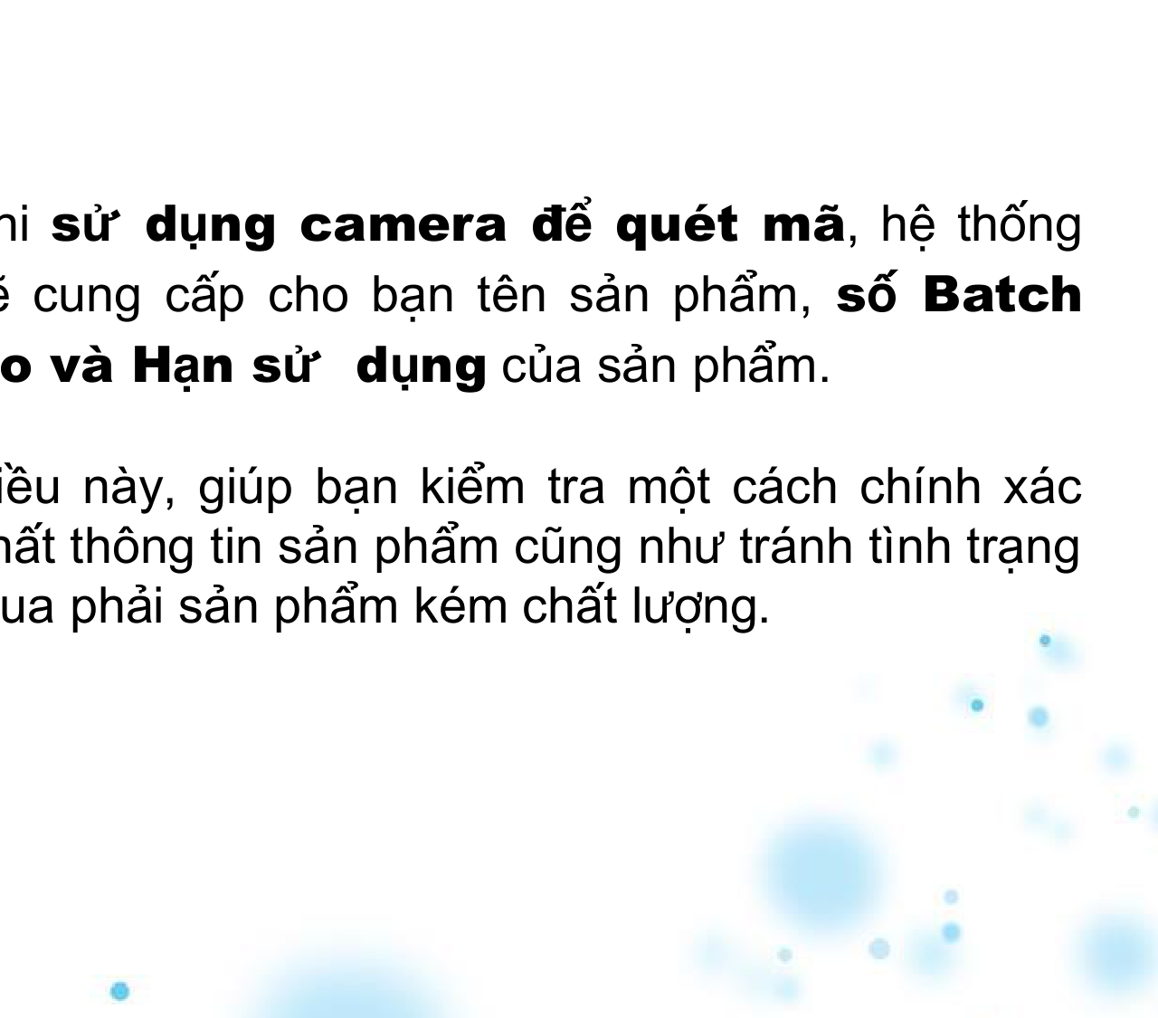
PHẦN 05: CẨM NANG DƯỢC SĨ
Quy Trình Xác Thực Tem Chống Giả 2 Lớp Độc Quyền
Công nghệ bảo mật mã hóa kép ngăn ngừa 100% tình trạng sao chép mã dán lên hàng giả
DS Thu Thủy · Scientific Brand & Communication (dsthuthuy.com) | Life-Space® Probiotics Scientific Dossier (DS SBOS™ Standard)

Slide 21
TỔNG KẾT & CAM KẾT CHẤT LƯỢNG KHOA HỌC
LIFE-SPACE®: CHUẨN MỰC MEN VI SINH HÀNG ĐẦU NƯỚC ÚC
✅ 100% Chủng lợi khuẩn có bằng chứng thử nghiệm lâm sàng ngẫu nhiên đối chứng (RCT).
✅ Công nghệ đông khô lạnh 3 bước bảo toàn hoạt tính ở nhiệt độ phòng (<30°C).
✅ Đạt tiêu chuẩn khắt khe của TGA (Úc) và nhập khẩu chính ngạch nguyên hộp.
✅ Hệ thống thông tin minh bạch, tuân thủ pháp lý theo phương pháp DS SBOS™.
DS Thu Thủy · Scientific Brand & Communication | Website: dsthuthuy.com | Hotline/Zalo: 0986 692 773

